Slide 1
Računarska grafika
Čas 03 - Depth, Face-Cull

Slide 2
Depth testing
Podrazumevani režim iscrtavanja ne uzima u obzir koji fragment se nalazi ispred, a koji iza, već se prikazuje onaj koji je poslednji nacrtan (upisan u color buffer).
Kako bi se fragmenti koji su ispred ostalih fragmenata tako i prikazali, nezavisno od redosleda iscrtavanja, potrebno je uključiti depth test:
// Enable depth testing
glEnable(GL_DEPTH_TEST);

Slide 3
Depth testing
Ukoliko je depth testing uključen, pre upisa fragmenta u color buffer OpenGL testira vrednost “dubine” tog fragmenta u depth buffer-u*. Ukoliko fragment prođe test, vrednost njegove “dubine” se ažurira u depth buffer-u i taj fragment se upisuje u color buffer.
* Depth i color buffer su istih dimenzija

Slide 4

Depth testing - off (default)
float VerticesRed[] = {
0.0f, 0.0f, 0.0f, 1.0f, 0.0f, 0.0f
0.5f, 0.0f, 0.0f, 1.0f, 0.0f, 0.0f
0.5f, 0.5f, 0.0f, 1.0f, 0.0f, 0.0f
};
// …Draw red…
float VerticesBlue[] = {
0.0f, 0.0f, -1.0f, 0.0f, 0.0f, 1.0f
0.0f, 0.5f, -1.0f, 0.0f, 0.0f, 1.0f
0.5f, 0.0f, -1.0f, 0.0f, 0.0f, 1.0f
};
// …Draw blue…

Slide 5

Depth testing - on
// Enable depth testing
glEnable(GL_DEPTH_TEST);
glBegin(GL_TRIANGLES);
float VerticesRed[] = {
0.0f, 0.0f, 0.0f, 1.0f, 0.0f, 0.0f
0.5f, 0.0f, 0.0f, 1.0f, 0.0f, 0.0f
0.5f, 0.5f, 0.0f, 1.0f, 0.0f, 0.0f
};
// …Draw red…
float VerticesBlue[] = {
0.0f, 0.0f, -1.0f, 0.0f, 0.0f, 1.0f
0.0f, 0.5f, -1.0f, 0.0f, 0.0f, 1.0f
0.5f, 0.0f, -1.0f, 0.0f, 0.0f, 1.0f
};
// …Draw blue…

Slide 6
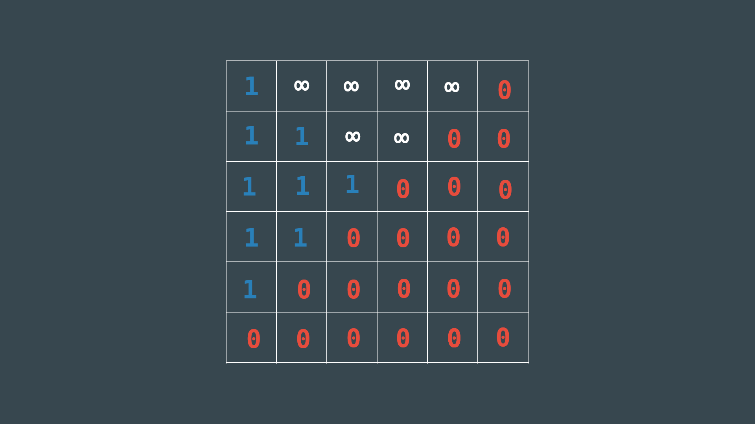
Depth buffer

Slide 7
Back-face culling
OpenGL, u podrazumevanom stanju, iscrtava i prednju i zadnju stranu fragmenta (prednja strana je u pravcu normale). Ukoliko ne želimo da iscrtavamo zadnju stranu (zbog performanse) možemo podesiti uključiti back-face culling:
// Enable back-face culling
glEnable(GL_CULL_FACE);

Slide 8
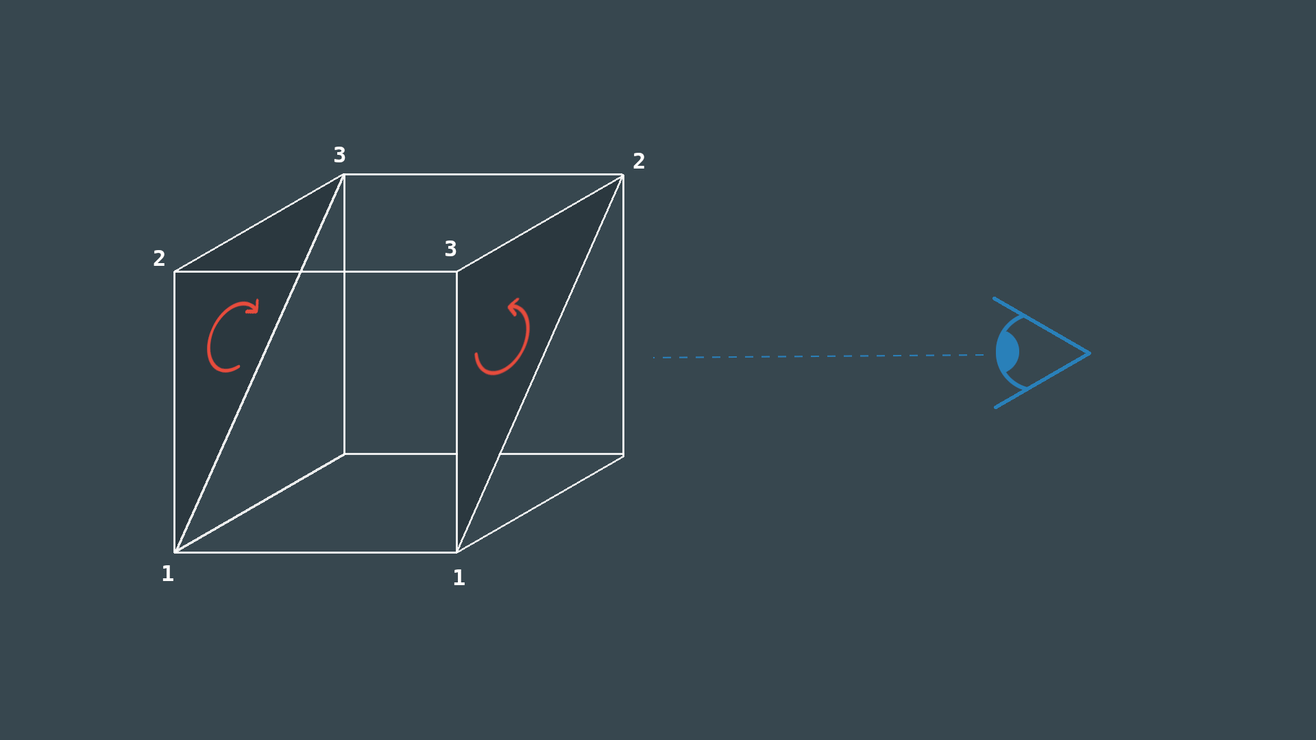
Back-face culling

Slide 9
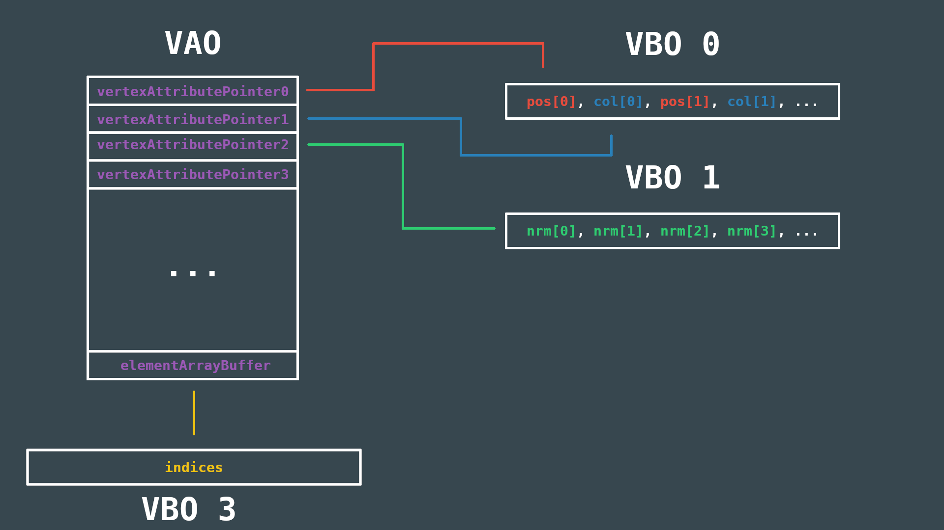

Slide 10
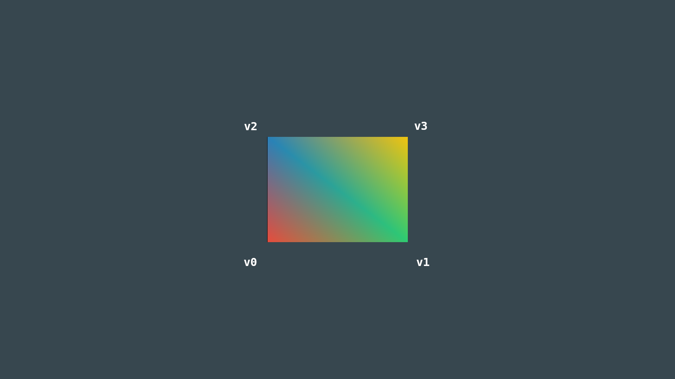
VAO - primer 1
uint Indices = {
0, 1, 2,
2, 1, 3
};

Slide 11
VAO - primer 1
// . . . VBO generation, buffering, vertex attrib. pointers...
// Bind second VBO(EBO) to GL_ELEMENT_ARRAY_BUFFER and load indices into it
glBindBuffer(GL_ELEMENT_ARRAY_BUFFER, VBOs[1]);
glBufferData(GL_ELEMENT_ARRAY_BUFFER, sizeof(Indices), Indices, GL_STATIC_DRAW);
. . .
// Drawing
glBindVertexArray(VAO);
glBindBuffer(GL_ELEMENT_ARRAY_BUFFER, VBOs[1]);
glDrawElements(GL_TRIANGLES, ArrayCount(Vertices) / 6, GL_UNSIGNED_INT, (void*)0);

